Slide 1
ПРЕДСТАВЛЯЕТ ПРОЕКТ
Народный институт КАК ПРОСВЕТИТЕЛЬСКИЙ ЦЕНТР РЕГИОНА
Notes:
© Copyright Showeet.com

Slide 2
Народный институт КАК ПРОСВЕТИТЕЛЬСКИЙ ЦЕНТР РЕГИОНА
Народный институт КАК ПРОСВЕТИТЕЛЬСКИЙ ЦЕНТР РЕГИОНА
Forces Driving Industry Competition
Постсопровождение выпускников
Общественная приемная по ЖКХ
Обратная связь с населением
Уникальные образовательные программы
Бесплатное обучение
Тематические семинары и круглые столы
Научный журнал
Образование
и
просвещение
Образование
и
просвещение
Ассоциация
старших по
домам
Реализация студенческих инициатив
Ассоциация
старших по
домам
Реализация студенческих инициатив
Онлайн сервис
«Электронный психолог»
WEB-сервис
«Безопасный интернет для родителей»
Дистанционная школа ЖКХ
Индивидуальные образовательные траектории
«Городские реновации»
«Молодой управдом»
Социальные сервисы
для населения
Социальные сервисы
для населения

Slide 3
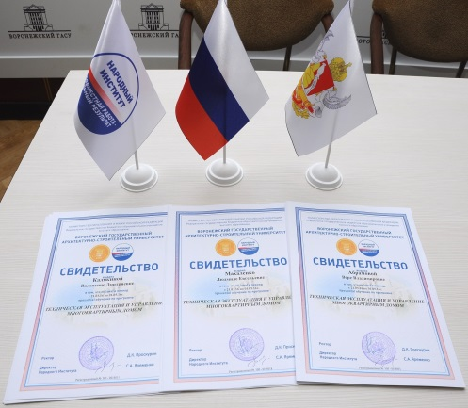
Народный институт КАК ПРОСВЕТИТЕЛЬСКИЙ ЦЕНТР РЕГИОНА
Народный институт КАК ПРОСВЕТИТЕЛЬСКИЙ ЦЕНТР РЕГИОНА
6 образовательно-просветительских программ;
обучено более 700 человек;
проведено более 30 массовых мероприятий;
Всероссийский методический центр жилищного просвещения;
открыт научный журнал…
6 образовательно-просветительских программ;
обучено более 700 человек;
проведено более 30 массовых мероприятий;
Всероссийский методический центр жилищного просвещения;
открыт научный журнал…
Образование
и
просвещение
600+
435
230
65
2015
2016
2017
2018
Количество прошедших обучение
Notes:
© Copyright Showeet.com

Slide 4
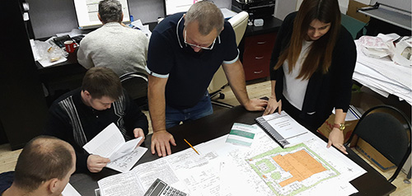
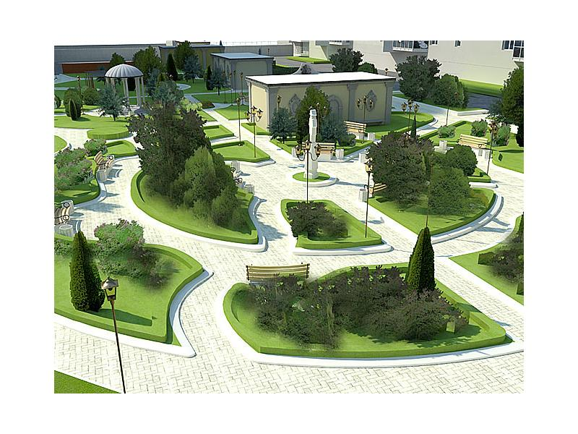
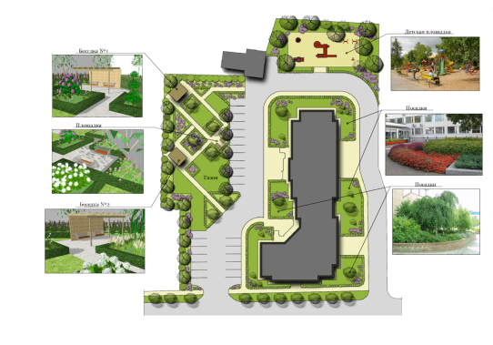
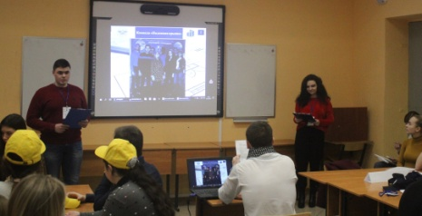
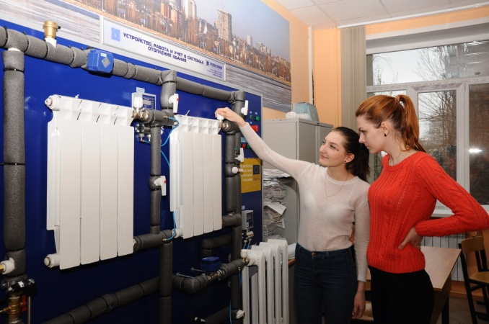
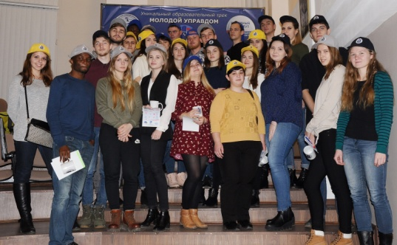
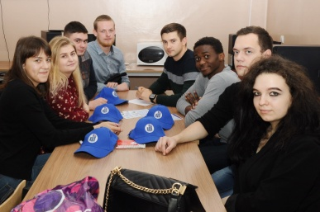
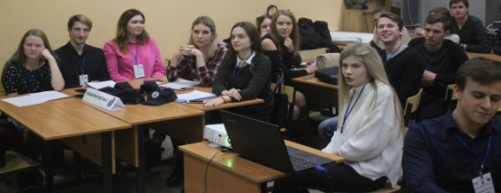
Народный институт КАК ПРОСВЕТИТЕЛЬСКИЙ ЦЕНТР РЕГИОНА
Уникальные образовательный трек «Молодой управдом»
Проектные группы
студентов-волонтеров
«Городские реновации»
Реализация
студенческих
инициатив
2017 год:
74 двора - инвентаризация
25 проектов благоустройства
2018 год:
120 дворов - инвентаризация
50 проектов благоустройства
Notes:
© Copyright Showeet.com

Slide 5
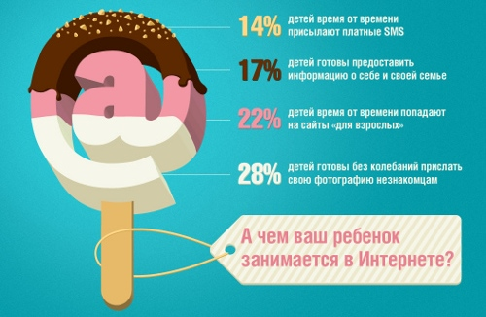
Народный институт КАК ПРОСВЕТИТЕЛЬСКИЙ ЦЕНТР РЕГИОНА
Серия вебинаров и видео лекций
«Безопасный интернет для родителей»
Онлайн сервис «Электронный психолог»
на сайте университета
Социальные сервисы
для населения
Онлайн сервис
«Электронный психолог»
WEB-сервис
«Безопасный интернет для родителей»
Дистанционная школа ЖКХ
Более 20 видео-лекций для дистанционной школы ЖКХ
Notes:
© Copyright Showeet.com

Slide 6
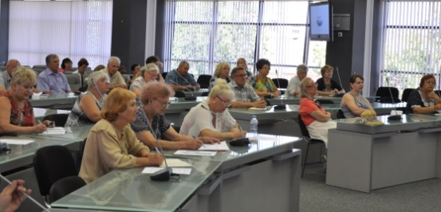
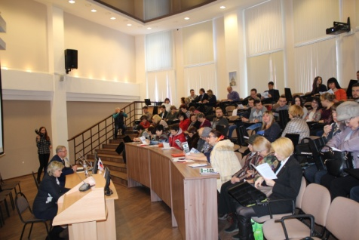
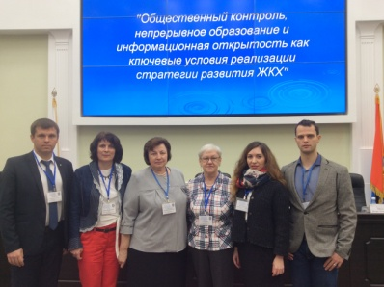
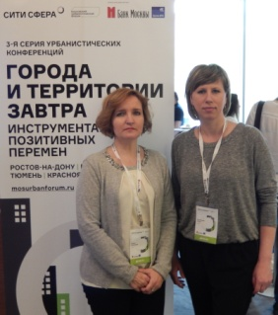
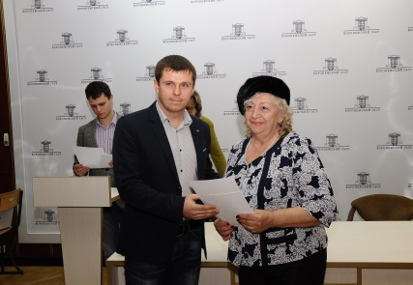
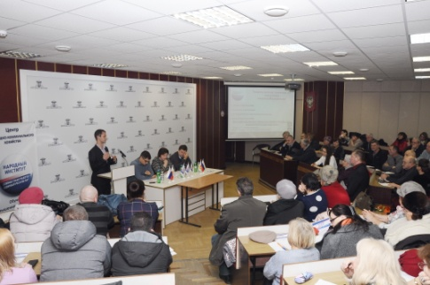
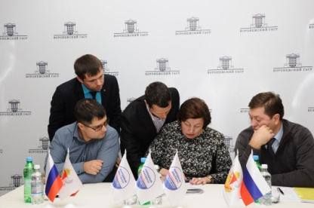
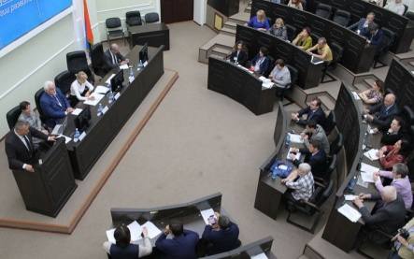
Народный институт КАК ПРОСВЕТИТЕЛЬСКИЙ ЦЕНТР РЕГИОНА
Выпускники «Народного института» являются членами 12 городских и областных общественных комиссий
Функционирует общественная приемная по вопросам ЖКХ на базе университета
Реализован эффективный механизм обратной связи с населением региона
Ассоциация
старших по
домам
Notes:
© Copyright Showeet.com

Slide 7
Народный институт КАК ПРОСВЕТИТЕЛЬСКИЙ ЦЕНТР РЕГИОНА
“
Народный институт это системная основа реализации социальных и образовательных сервисов для населения
Департамент ЖКХиЭ
Воронежской области
”
Ректор ВГТУ - С.А. Колодяжный
www.народный-институт.рф
Notes:
© Copyright Showeet.com

Slide 8
Спасибо ЗА ВНИМАНИЕ
394006, г. Воронеж, ул. 20-летия Октября, 84, а. 1328А
Notes:
© Copyright Showeet.com

